Slide 1
第三章 项目规划
IT 项目管理

Slide 2
上节回顾
项目来源、论证、立项；
项目启动；

Slide 3
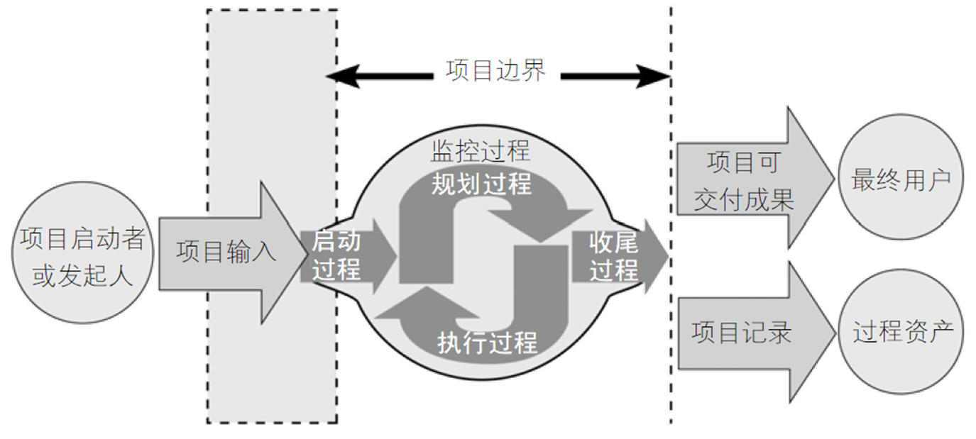

Slide 4
几个重要的思考
项目启动后，为何先做规划而不是直接开发？
规划阶段做哪些事？彼此有什么规律和关联吗？
各类规划工作有什么方法？

Slide 5

为什么不直接开始？

Slide 6
微软公司的研究成果：无规划时
补救规划，无意义
100%
协调性工作
资源投入
生产性工作
规划性工作
0%
项目开始
时间
项目结束

Slide 7
微软公司的研究成果：有规划时
100%
协调性工作
微软公司的研究成果
资源投入
生产性工作
规划性工作
0%
项目开始
时间
项目结束

Slide 8
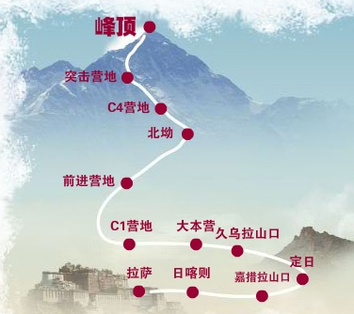
规划的价值
为了使项目成功，必须有良好的规划和监控
规划是对即将进行的实际工作的一次纸面模拟
对各阶段做什么、怎么做、交付什么在纸面上写出来
规划和监控需要消耗资源，包括人力、成本和时间
应根据项目实际情况，对理论定义的规划和监控工作进行裁剪
因地制宜，而非纸上谈兵
Notes:
把例子放在后面

Slide 9
参考项目管理的九大知识领域完成规划
项目管理
事
范围
时间
人
人力资源
成本
质量
风险
沟通
采购
整合

Slide 10
九大知识领域在规划阶段的规律和关联性
如何实现综合最优？（整合管理）
需要什么 人力资源
什么时候做？ （时间管理）
内部 (人力资源管理)
如何沟通？ (沟通管理)
做什么 （范围管理）
以什么代价做？ （成本管理）
按什么要求做？ （质量管理）
外部 (采购管理)
有哪些风险？（风险管理）

Slide 11
规划范围
规划范围回答的是“项目做什么和得到什么结果？”的问题，这是一切后续工作的前提
规划范围通常经过如下三个步骤：
1.收集需求
2.定义范围
3.创建工作分解结构

Slide 12
1. 收集需求
由需求专家主要负责，与客户深入沟通，完成需求的收集整理工作；
常用的需求收集方法：访谈、现场观察、界面原型、用例分析等
成果为《需求说明书》，详细描述了客户的期望，包括：
功能性需求
非功能性需求
《需求说明书》必须获得客户方的签字确认；
本项工作，项目经理做好进度跟踪和给予支持即可；
Notes:
注意：这里的界面原型由需求分析人员画即可，重在业务的表达，不必专业人员制作精美，那样反而容易误导客户

Slide 13
2. 定义范围
由UE设计专家完成界面和交互的设计，成果为最终的软件界面；
由架构师完成底层技术框架和技术细节的设计，成果为《详细设计说明书》 ；
由项目经理完成项目管理工作的规划，成果为《项目范围说明》，描述了要交付承诺的成果给客户和必须完成的所有管理工作：
软件项目是团队协作的智力型工作，除了具体的专业工作之外，还要考虑大量的管理工作，来保证团队的分工与协作
可交付成果。项目提交的最终产品及相关的资料（文档等）。
Notes:
技术架构及相关考虑
选择开发语言
网络拓扑及安全
体系结构
硬件支持环境
软件支持环境
数据存储设计
交互设计
类和序列图设计
组件设计
部署设计

Slide 14

思考
如何基于前面的定义范围成果：《最终界面》、《详细设计》、《项目范围说明》，进行人员、时间、资源、成本等的分配和控制呢？

Slide 15
3. 创建工作分解结构[WBS]
将“超级大蛋糕”（定义范围的成果）不断分割，直至个人可以“吃下”（执行）
工作分解结构(WBS，Work Breakdown Structure)：以可交付成果为导向对项目要素进行的分组，它归纳和定义了项目的整个工作范围，每下降一层代表对项目工作的更详细定义
工作包, WBS最底层的组成部分
控制账户,高层管理人员的控制点，比WBS工作包粗得多，主要用于核算项目成本，考核项目绩效

Slide 16
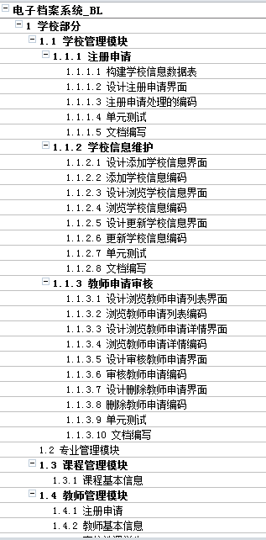
WBS示例
控制账户
工作包

Slide 17
创建WBS的方法
由项目经理主要负责，其它团队成员配合，主要成果为《WBS》、《WBS词典》，典型过程为：
得到定义范围的成果；
召集有关人员，集体商讨，自上而下逐层细化分解。工作包必须详细到可以对其进行人员分工、安排进度、分配资源、做出预算（经验上建议为0.5-2天的可执行单元） ；
构建WBS的方法：类比法，自上而下、自下而上、心智图法
工作分解结构的编排方法与结构：列表式、组织结构图式、鱼骨图式等；
为工作分解结构组成部分制定和分配标志编码；
核实工作分解和程度是必要且充分的（100%规则）；
Notes:
100%规则：WBS是范围的另一种描述方式，适用于规划、监控和沟通，与范围必须100%匹配；

Slide 18
WBS词典
对WBS中的工作包进行详细的定义，包括：描述、进度日期、成本预算和人员分配等信息；
这里简单了解，在后面的实践练习中会有直观的展示；

Slide 19
使用工具创建WBS
DEMO：在MS Project中创建WBS；

Slide 20
范围基准
意义：确保项目不出现缩水或蔓延的重要手段；
内容：定义范围成果 + WBS + WBS词典；
要求：所有主要干系人都签字确认；
变更：必须遵循严格的变更管理；
Notes:
基准是确保项目不出现蔓延的重要手段

Slide 21
小结
1.收集需求
2.定义范围
3.创建工作分解结构
收集需求：《需求说明》
定义范围：《软件界面》、《详细设计》、《项目范围》
创建工作分解结构：《WBS》、《WBS词典》
项目规划与控制的手段。时间、成本、资源等只有在工作包一级进行规划和控制才更有意义;
没有WBS，就没有项目管理；
范围基准：定义范围成果、WBS、WBS词典

Slide 22
试练、作业
小组讨论完成：
为大学生电子商务网站项目定义范围并制作WBS，分解层数2-3层，分解WBS成果记录在纸上。），课上选几个小组分享
课后小组参考教材附件中MS Project关于范围部分的实验，共同完成大学生电子商务网站项目的WBS分解，成果保留，后续的所有练习依此扩展
WBS应成为一种思考习惯，
内化为一种有效处理事务的能力。

Slide 23
规划时间
规划时间回答“项目做多久？何时做什么？” 的问题。通常由项目经理主要负责，其它团队成员配合，经历如下四个步骤：
1.排列工作包顺序
2.估算资源
3.估算持续时间
4.制定进度计划

Slide 24
1. 排列工作包顺序
识别和记录工作包间逻辑关系。例如编码活动应该位于单元测试活动前面；
4种逻辑关系：
A
A
完成到开始FS
B
完成到完成FF
B
A
A
B
B
开始到开始SS
开始到完成SF

Slide 25
示例（早餐）
烤面包 t=2
在面包上涂黄油 t=0.5
烧开水 t=7
煮鸡蛋 t=3
开始
结束
准备咖啡 t=8
倒咖啡 t=0.5
摆桌子 t=2
准备谷类食品 t=2
节点表示活动，箭线表示关系（本例是简略画法）

Slide 26
绘图练习
开始时，活动A和B可以同时进行，A结束后，活动C和D可以开始。B结束后，活动E和F可以开始。D和E结束后，活动G可以开始。活动C、F和G结束时，项目完成。
C
A
D
开始
G
结束
E
B
F

Slide 27
其它重要技术
确定依赖关系
强制性依赖关系，例如只有地基建成后，才能砌墙；
选择性依赖关系，例如完成软件设计才开始编码；
外部依赖关系，例如软件测试可能需要某些硬件设备到位后才能进行；
利用时间提前量与滞后量，例如编码结束前20天就开始测试；
压缩进度时 重点考虑
Notes:
确定依赖关系
强制性依赖关系。合同所要求或工作本身的内在性质所决定的依赖关系，例如只有地基建成后，才能砌墙
选择性依赖关系。基于应用领域的最佳实践来确定，例如完成软件设计才开始编码。这种关系在压缩进度时重点考虑
外部依赖关系。不是项目团队能控制的，但会影响到项目活动，例如软件测试可能需要某些硬件设备到位
利用时间提前量与滞后量。可在依赖关系中加入时间提前量或滞后量，来更准确地表示活动间的逻辑关系。例如编码结束前20天就开始测试工作了
进度网络模板。可以使用企业标准的网络图模板，来加快项目活动网络图的编制速度

Slide 28
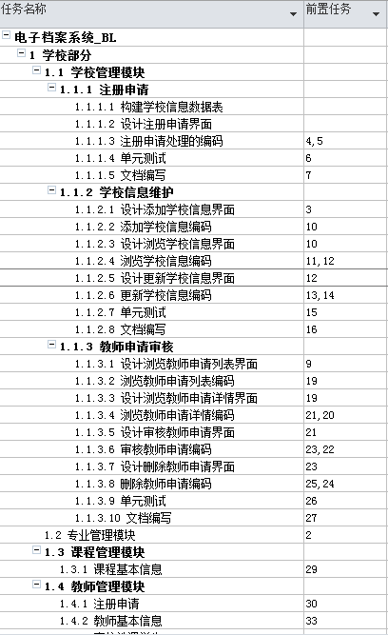
DEMO：在MS Project文件中排列工作包顺序

Slide 29
2. 估算资源
估算每项工作所需材料、人员、设备或用品的种类和数量。常用的方法是集体讨论结合自下而上估算。
估算资源的成果：资源需求。工作包所需的资源类型和数量
在IT项目中主要的资源就是人；
其次是设备、场地等；

Slide 30
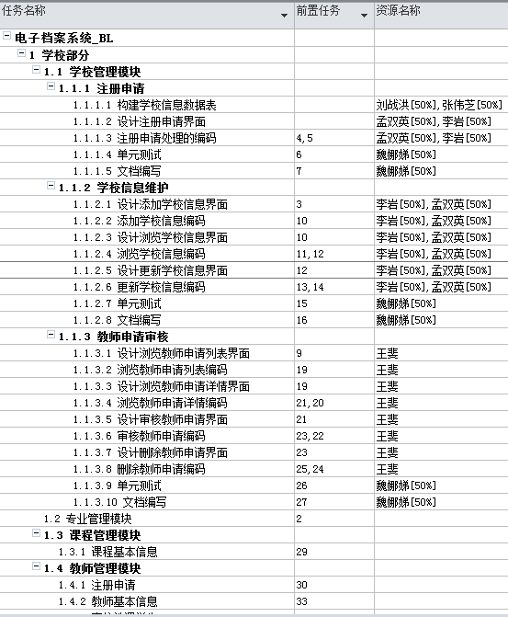
DEMO：在MS Project文件中估算资源
注意：此时只有核心团队成员确定了，可以在进度文件中明确分工。而具体的执行人员（例如程序员、测试员等）还没明确到具体人，在分配人力资源时应该用角色编号代替（例如程序员1，程序员2等）

Slide 31
3. 估算持续时间
根据资源估算的结果，估算完成单项工作所需时段数
应由项目团队中最熟悉具体活动的成员，依据工作范围、所需资源类型、所需资源数量，开展估算
估算持续时间的方法：
自下而上结合自上而下估算，IT项目常用的方法，由负责或熟悉具体工作的人提出估算，然后由项目经理结合整体提出调整，双方协商确定；
类比估算，例如我们为A保险公司开发过电子投保项目，在为B保险公司做同样项目时，就可以较快速地估算出新项目的成本
成本较低、耗时较少，但准确性较低，用于项目早期
参数估算，例如每小时铺25米电缆，铺1千米就需要40小时
准确性取决于参数模型的成熟和基础数据的可靠性

Slide 32
估算持续时间的常用技术
三点估算。考虑估算中的不确定性和风险，提高估算的准确性。采用3种估算值：
最可能时间(t_{M})
最乐观时间(t_{O})
最悲观时间(t_{P})
对以上三值进行加权平均，获得估算的活动持续时间(t_{E})
练习： t_{O}为3， t_{M}为4， t_{P}为7，则t_{E}等于？
t_{E} =
t_{O} + 4t_{M} + t_{P} 6
Notes:
4.33

Slide 33
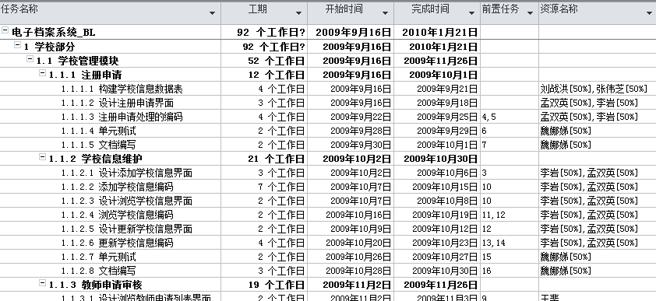
DEMO：在MS Project中估算持续时间

Slide 34
4. 制定进度计划
由项目经理整合前三项工作的成果，编制统一的项目进度计划
确定项目活动计划开始日期与计划完成日期，并确定相应的里程碑
如果已出现资源过度分配（如同一资源在同一时间被分配至两个甚至多个活动，或者共享或关键资源的分配超出了最大可用数量或特定可用时间），就必须进行资源平衡
关键路径是指网络中活动序列，该序列具有最长的总工期并决定了整个项目的最短完成时间；任何关键路径上活动的延迟将直接影响项目的预期完成时间；一个项目可以有多个，并行的关键路径；
B
t = 9
A
t = 6
D
t = 7
E
t = 4
C
t = 5

Slide 35
DEMO：在MS Project中进行资源平衡

Slide 36
制定进度计划的成果
《项目进度计划》。包括每项活动的计划开始日期与计划完成日期
里程碑图
甘特图
项目进度网络图
进度基准。经项目管理团队认可与批准的进度计划

Slide 37
试练、作业
小组讨论完成：
在大学生电子商务网站WBS练习的成果基础上，完成工作包排列、估算资源、估算时间、制作进度计划工作，课上选几个小组分享
课后小组共同参考教材附件中MS Project关于时间部分的实验，完成大学生电子商务项目的规划时间工作，形成进度计划，成果保留，后续的所有练习依此扩展

Slide 38
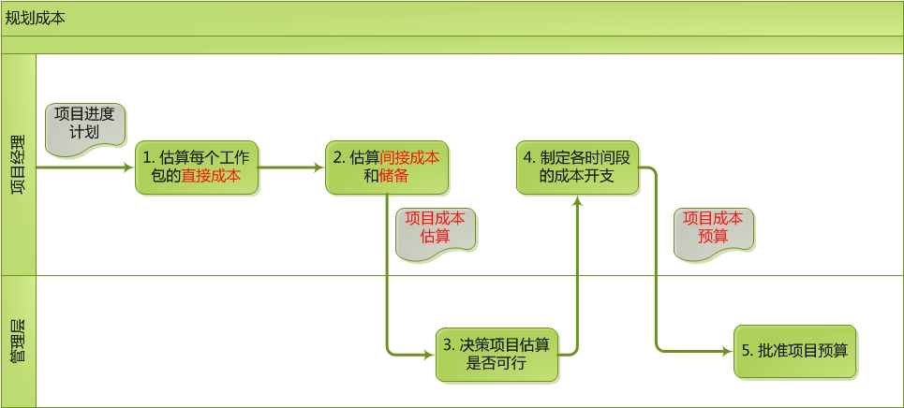
规划成本
规划成本回答“花多少钱及怎么花钱” 的问题。由项目经理主要负责，其它团队成员配合。基本过程为：

Slide 39
1. 估算每个工作包的直接成本
依据前一阶段的成果《项目进度计划》，估算每一个工作包的直接成本;
直接成本。与创造项目成果直接相关的成本，例如项目成员的工资，项目使用的硬件设备、材料等；
常用的估算方法：
自下而上估算（常用、推荐）
三点估算
类比估算
参数估算

Slide 40
DEMO：使用MS Project软件估算工作包的直接成本
定义工时资源
人员（未明确到具体人的，可根据能力要求给出预估成本，例如程序员1期望是JAVA开发专家，预估成本为8000元/月）
设备
定义材料资源
定义成本资源
Notes:
团队建设费定义为成本资源
测试设备定义为材料资源

Slide 41
2. 估算间接成本和储备
依据前一阶段的成果《项目进度计划》，估算工作包或更高级别分类（控制账户甚至整个项目）的间接成本和储备;
间接成本。不创造项目成果间接相关的成本，例如企业的水电费，管理费分摊；
储备。为应对未来的风险而预留的成本；
通常间接成本和储备在项目级按直接成本的一定比例估算；
DEMO：使用MS Project软件估算项目的间接成本和估算；
成果：待审批的《项目成本估算》；
Notes:
间接成本和储备作为成本资源，在一级摘要任务添加，以10%和20%分别估算

Slide 42
3. 管理层决策项目估算是否可行
管理层审查《项目成本估算》文件（通常会深度了解估算的依据等），并决策此估算是否可行；
例如某项目的估算是100万，而企业与客户签署合同仅收80万，管理层肯定不会批准这个估算结果，需要重新调整估算；

Slide 43
4. 制定各时间段的成本开支（预算）
在已批准的项目估算基础上，结合进度计划安排，制定出以时间段为单位的成本开支计划，用于未来的成本控制；
时间段通常以季、月、周为单位；
DEMO：使用MS Project软件生成预算，并保存为基准
菜单”项目—可视报表”；
选择“现金流报表”；
选择“视图”按钮；
将生成的Excel文件保存为项目预算文件；
菜单“项目—设置比较基准”(通过“项目信息—统计信息”查看变化)
成果：项目成本预算（《成本绩效基准》）。经过批准且按时间段分配资金的完成预算（BAC），用于测量、监督和控制项目的总体成本绩效

Slide 44
5. 管理层批准项目成本预算
管理层审查《项目成本预算》文件，并决策是否批准；
例如某项目预算结果是第1个月开支10万，第2个月开支15万，第3个月开支18万……，那么管理层要根据公司的现金流情况决策是否批准此预算，如果批准就必须按预算给予资金支持；

Slide 45
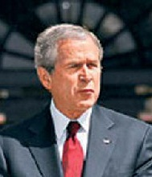
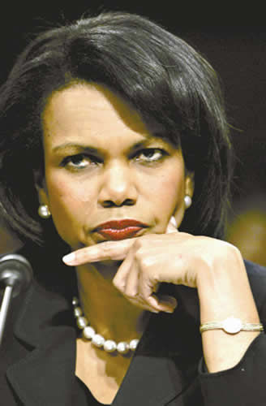
美国大片《戏说反恐》（纯属虚构）
最近萨达姆这家伙很嚣张，9.11的事我还没找他算账呢，我想尽快灭了他，你看怎么样？
3个亿？能出我这口气，也值！再说，我们还能占有伊拉克的石油发财呢。具体的费用投入计划呢？
拿我的总统大印来，我给你盖上，就这么办了。老萨和石油，我来啦！！
灭他倒是不费事，咱们需要花点儿钱。给我几天时间，我算算。
（N天后…估算了各项可能的支出）
我算了一下，总开销约3个亿。
咱们分五次支出，0.6亿/月。详细的数据在这个预算文件里。
估算
决策
预算
批准
男主角
女主角

Slide 46
小结
估算是决策的依据，预算是花钱的计划；
成本主要组成包括：直接成本、间接成本、储备；

Slide 47
试练、作业
小组讨论完成：
在大学生电子商务网站进度计划的成果基础上，完成直接成本、间接成本和储备估算，生成项目成本估算和预算，课上选几个小组分享
课后小组共同参考教材附件中MS Project关于成本部分的实验，完成大学生电子商务项目的规划成本工作，形成成本预算。成果保留，后续的所有练习依此扩展

Slide 48
规划质量
规划质量回答“项目及项目的可交付成果做到什么程度”，由质量(测试)专家主要负责，项目经理承担组织协调工作；

Slide 49
项目质量管理的重要性
阅读教材《项目质量管理》章节的第一小节；
质量问题可能会：
有时候，带给我们的麻烦远超过带给我们的便利；
有时候，会让巨大的投入化为泡影；
有时候，会死人……；

Slide 50
什么是质量？
质量[Quality]，没有统一的标准定义。
ISO 9000：品质是一组固有特性（在产品或服务中本身具有的特性）符合需求的程度。
菲利浦·克劳士比：品质就是“符合需求”。此处的需求并不一定完全反映了客户的期待。
约瑟夫·朱兰：品质就是“适合使用” 。而是否适合则交由客户来定义。
狩野纪昭将品质视为一个二维的系统，二维的坐标分别为“当然的品质” 及“有魅力的品质”，可以简化为一句话：符合或超越客户期待的产品及服务。
罗勃特·M·波西格：品质是“用心的结果”。
6σ：百万次测试中的错误次数。

Slide 51


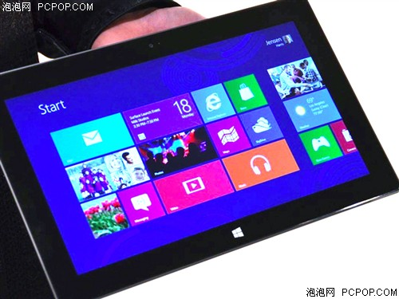
Quality,品质
现代质量观念中，不光是问题少，更注重的是品质；
用户对软件的要求由最初的“能用”提升至“好用”，甚至“贴心”，以技术为核心趋向以艺术为灵魂；
ipad
tablet pc
surface

Slide 52
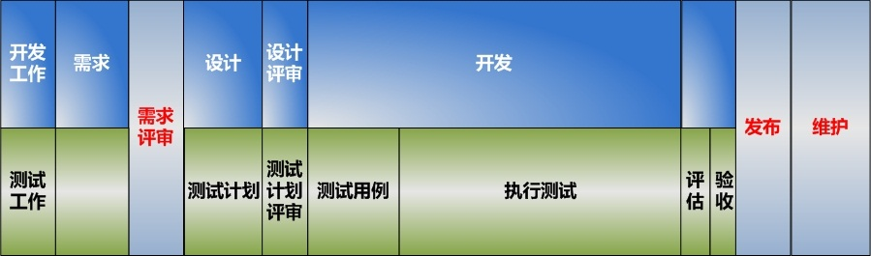
IT项目中的质量工作

Slide 53
规划质量的成果
IT项目规划质量依据《需求说明书》，成果通常为：
《测试计划》，详细定义将如何实施测试过程；
《测试用例》，详细描述对于功能性和非功能性需求的测试标准、方法、步骤、预期成果等；

Slide 54
质量相关的补充
教材《项目质量管理》章，第7节“现代质量管理”，第8节“提高信息技术项目的质量”；

Slide 55

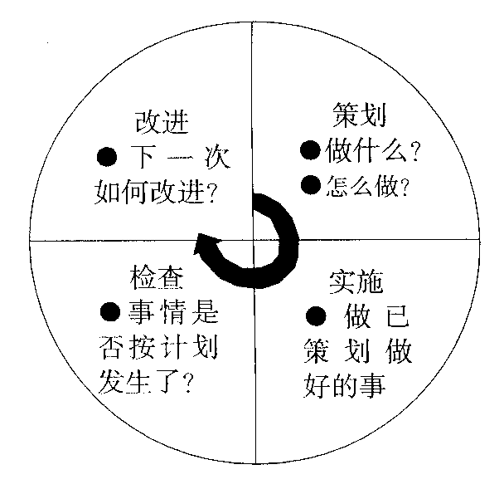
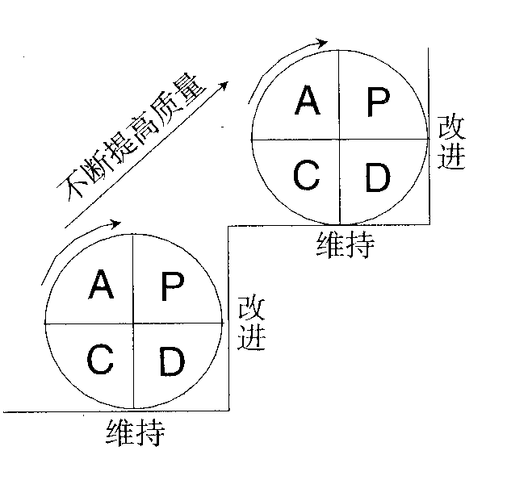
戴明与戴明环(PDCA)
PDCA。P-策划，D-实施，C-检查，A-处置。

Slide 56
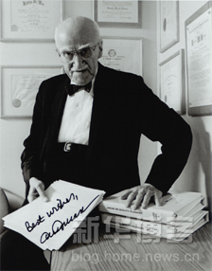
朱兰与现代质量管理
现代质量管理理念
客户满意。朱兰认为：品质就是“适合使用” 。 而是否适合则交由客户来定义；
持续改进。质量三元论。质量计划、质量控制、质量改进。80%的质量问题是在20%的环节中产生的。；
管理层责任。在所发生的所有质量问题中，仅有20%是由基层操作人员造成的，而其中80%的质量问题是领导者造成的；
预防胜于检查。

Slide 57
小结
当今社会，质量(品质)的重要性越来越高，企业的竞争能力中，质量是关键的一环；
质量管理是一个非常专业和庞大的领域，通常项目中都有这方面的专家来负责；
思考：测试计划中的新增任务如何体现到前面的进度计划、成本计划中？

Slide 58

有人问比尔盖茨：“如果让你离开现在的公司，你还能创办第二个微软吗？“
比尔盖茨坚定地回答：”能。“，但他接着补充了一句话，”只要允许我带走100人。。。。。。“

Slide 59
规划人力资源
规划人力资源回答“需要什么样的人，如何招募、管理、激励他们分工协作”的问题，由项目经理负责，其它成员配合。成果是：
《人力资源计划》,团队的结构、角色、职责、所需技能;
《人员配备管理计划》,团队成员的进入、培养、奖惩、离开;

Slide 60
团队的组织机构
项目经理
开发经理
测试经理
开发人员
测试人员
美工
设计师
文档人员
产品经理
用户代表
需求师
传统组织机构图

Slide 61
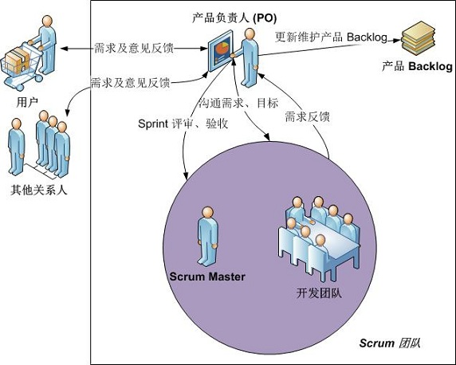
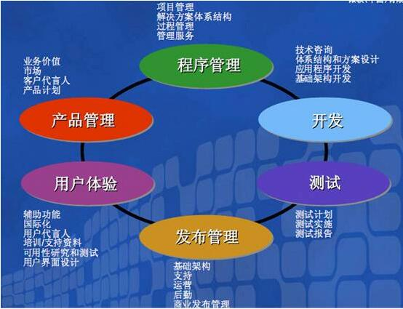
更多团队组织结构
MSF团队结构
SCRUM团队结构

Slide 62
人力资源计划中的角色和职责
角色。说明某人负责项目某部分工作的一个名词。例如架构师、开发人员、测试人员
职权。使用项目资源、做出决策及签字批准的权力。例如架构师可对项目采用的架构方案决策
职责。为完成项目活动，项目团队成员应该履行的工作。例如测试人员负责所有的测试工作
当个人职权水平与职责相匹配时，就能最好地开展工作
能力。为完成项目活动，成员所需具备的技能和才干。例如嵌入开发项目要求程序员必须熟练运用C和C++编程
当发现成员能力与职责不匹配，必须主动采取措施，如安排培训、招募新成员、调整进度计划或工作范围

Slide 63
人员配备管理计划
人员招募。内部还是外部？集中办公还是分散？
资源日历。资源直方图等
人员遣散计划。节约成本、提高士气
培训需要
认可与奖励。明确奖励标准和奖励制度
合规性。遵循劳动法，例如加班费等
安全。保护成员远离安全隐患

Slide 64
规划人力资源的成果
《人力资源计划》：团队的结构、角色、职责、所需技能;
《人员配备管理计划》：团队成员的进入、培养、奖惩、离开;

Slide 65
DEMO：在MS Project中调整人员分配
此阶段已明确执行阶段的具体人员，可将之前进度计划文件中的代号更新为具体的人员；具体人员与当初设想可能有差别，会带来进度、成本的变化；
部分人员可能缺少，需要外部招聘，暂时保留代号的方式；
角色名可作为“组”的标识
Notes:
角色名可作为“组”的标识

Slide 66
激励理论
马斯洛的“需求层次理论”
赫茨伯格的“激励-保健因素理论”
麦格雷戈的“X理论和Y理论”

Slide 67
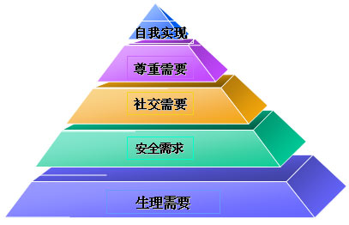
马斯洛的“需求层次理论”
创造力、自觉性、公众价值等
信心、被尊重等
人际关系、基本社会活动等
稳定的职业、经济、健康等 保障条件
最基本的衣、食、住、行等 生存条件

Slide 68
赫茨伯格的“激励-保健因素理论”
保健因素：导致不满的因素
激励因素：影响工作满意度的因素
保健因素 | 激励因素
更高的薪水 更严格的监管 更活跃的工作环境 电脑或其它设备 健康福利 工作培训 | 工作成就感 工作得到的认可和赞赏 工作本身的内容 工作责任感 工作的晋升机会 工作的成长发展

Slide 69
麦格雷戈的“X理论和Y理论”
X理论 | Y理论
员工本质上是以自我为中心的，好逸恶劳的，缺乏进取心的 传统管理工人的方法 一种自顶向下看待应如何管理人的观点 | 员工对组织的需要采取消极和抵制的态度不是天生的 员工是乐于承担责任，关心自我发展及自我实现 管理者应尽力创造一种环境，以使员工在向组织目标努力过程中实现自身目标
适用于智慧型团队管理

Slide 70

小结
IT项目的智慧密集型特征决定了应特别关注稀缺或有限人力资源的可得性，或者各方面对这些资源的竞争；
IT项目需要各种专家，必须提前规划好团队组织结构、人员具体要求才能有目标地网罗人才；
项目经理必须做好人才的招募、培养、使用、团结、激励等工作才能确保项目其它指标的实现；
二十一世纪什么最贵？ 人才!

Slide 71
试练、作业
小组讨论完成：
完成大学生电子商务网站项目人力资源计划和人员配备管理计划，并在Project文件中进行相应调整，课上选几个小组分享
课后小组共同完成人力资源计划和人员配备管理计划。成果保留，后续的所有练习依此扩展

Slide 72
思考：无论何种紧密人际关系（团队、朋友、家庭），造成矛盾、不睦的主要因素是？
利益冲突
目标和追求不同
身份、特长、见识有差别
沟通交流不充分
……

Slide 73
规划沟通
管理
管事
理人
规划沟通回答的是“如何与不同的干系人交流，以达到紧密有效合作的目的”，由项目经理负责。
项目经理应该花
75%以上的精力
在沟通工作上

Slide 74
规划沟通的方法和成果
项目经理依据《干系人登记册》 中不同干系人的重要性、特点、与项目的关联性等，制定出不同的沟通计划，形成《沟通管理计划》，主要内容包括：
需要沟通的干系人。例如发起人
干系人对于沟通的需求。例如项目进度
沟通信息的要求。例如进度报告
沟通的时限和频率。例如每周一次
沟通的负责人。例如项目经理
信息传递的方式。例如电子邮件
沟通所需要的资源。例如占用时间2小时

Slide 75
思考：通常IT项目的团队规模控制在10人以内，为什么？
潜在沟通路径的数量，反映项目沟通的复杂程序。潜在沟通路径总量为n(n-1)/2，n代表干系人数量，10个干系人的潜在沟通路径是？
如果项目规模较大，参与人员远超过10人（例如Windows的项目团队达到上千人），如何有效解决沟通的问题？

Slide 76
小结
项目经理大多数时间（75%以上）都用在与团队成员和其他干系人的沟通上，无论这些成员和干系人是来自组织内部还是组织外部
有效的沟通能把具有不同文化和组织背景、不同技能水平以及对项目执行或结果有不同观点的利益的干系人联系起来
沟通规划不当，将会导致信息传递延误、向错误的受众传递敏感信息或与某些干系人沟通不足等问题

Slide 77
试练、作业
小组讨论完成：
分析出5名左右干系人，制定相应的沟通管理计划，课上选几个小组分享
课后小组共同完成大学生电子商务项目的规划沟通工作，形成沟通管理计划。成果保留，后续的所有练习依此扩展

Slide 78
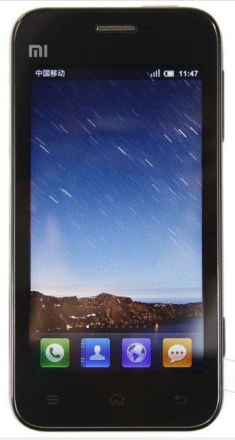
规划采购
雷军：小米手机有800多个元器件，涉及100多个供应商；

Slide 79
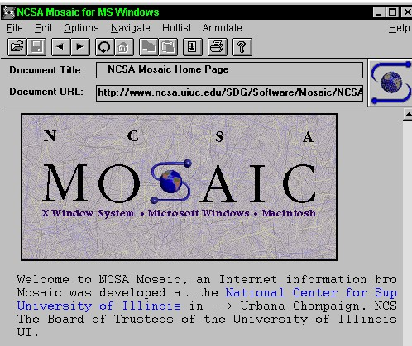

作为软件霸主的Microsoft有大量软件产品最初都是采购其它公司的，然后自己升级完善；
思考：在分工合作如此紧密的今天，谁还能完全不依赖别人而独立完成自己的产品？
阅读教材 第一节；
第一版IE基于
Mosaic开发
Notes:
在1993年1月，NCSA（National Center for Supercomputing Applications，美国国家超级电脑应用中心）完成革命性的创新，在Unix平台上开发出了第一个图形化的网页浏览器Mosaic（Alpha 版），同年九月发布的1.0正式版实现了在Apple Macintosh和Microsoft Windows平台上的运行，一时间Mosaic俨然成为 Web浏览器的标准。随后NCSA将Mosaic的商业运营权转售给了Spyglass公司，该公司又向包括微软公司在内的多家公司技术授权，允许其在 Mosaic的基础上开发自己的产品。

Slide 80
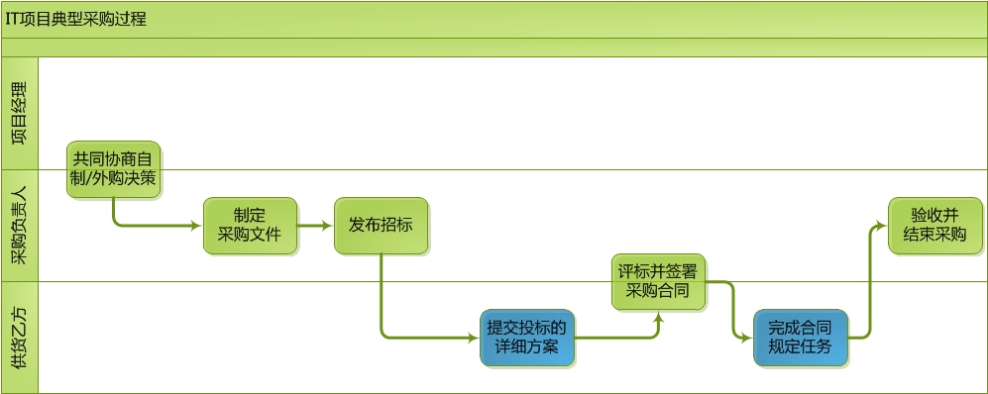
IT项目典型采购过程
招投标过程
规划采购阶段的工作

Slide 81
1. 自制或外购分析
确定哪些项目需求最好或必须从项目组织外部采购，而哪些可由项目团队自行完成
例：某设备购买价格为12000元，每天运营费400元，租赁价格为每天800元，如果项目需要使用该设备20天，那么应该购买还是租赁？
自制的理由 | 外购的理由
生产成本低 无合适供应商 保证充足供应 利用过剩劳动力 …… | 外购成本低 生产能力不足 产品受专利或商业秘密保护 互惠 ……

Slide 82
2. 制定采购文件
《采购文件》，记录项目采购什么、如何采购、采购多少，以及何时采购等重要信息，通常以《招标文件》的形式公布；
采购文件中应该包括应答格式要求、相关的采购工作说明书以及所需的合同条款
采购文件既要足以保证卖方做出一致且适当的应答，又要具有足够的灵活性，允许卖方为满足既定要求而提出更好的建议
买方通常应该按照所在组织的相关政策，邀请潜在卖方提交建议书或投标书。可通过公开发行的报纸、商业期刊、公共登记机关或因特网来发布邀请

Slide 83
3.典型招标过程介绍
公开招标 | 招标人通过公众媒体、报刊、电视或信息网络等公共传媒体介绍、发布招标公告或招标信息，邀请不特定的法人或者其他组织投标所进行的招标
邀请招标 | 由采购人根据供应商或承包商的资信和业绩，选择一定数目的法人或其他组织（不能少于三家），向其发出招标邀请书，邀请他们参加投标竞争，从中选定中标的供应商
议标 | 是采购人和被采购人之间通过一对一谈判而最终达到采购目的的一种采购方式，不具有公开性和竞争性，因而不属于招投标法所称的招标投标采购方式

Slide 84
合同类型
买卖方的风险分担由合同类型决定。通常，人们比较喜欢固定总价合同，但在有些情况下，其他某种合同类型可能对项目更加有利
选择的合同类型以及具体的合同条款和条件，决定着买卖双方各自承担的风险水平
通常可把合同分为两大类，即总价和成本补偿类
阅读教材第2节的第3小节“合同类型”；

Slide 85
总价合同
为既定产品或服务的采购设定一个总价
固定总价合同（FFP）
总价加激励费用合同（FPIF），例如提前1月完工给予项目总费用的1%作为奖励
总价加经济价格调整合同（FP-EPA），适用于持续周期较长的采购
适用于范围明确的合同，如果出现范围变化，通常也伴随着合同价格的调整
Notes:
固定总价合同（FFP）
因合同履行不好而导致的任何成本增加都由卖方负责
买方必须准确定义要采购的产品或服务，如果范围变更通常会导致合同价格提高
总价加激励费用合同（FPIF）
实现既定目标给予账务奖励。
总价加经济价格调整合同（FP-EPA）
允许根据条件变化（如通货膨胀、特殊商品的成本变化），以事先确定的方式对合同价格进行调整
适用于卖方履约要跨越相当长的周期（数年），或买卖双方之间要维持多种长期关系

Slide 86
成本补偿合同
向卖方支付为完成工作而发生的全部合法实际成本(可报销成本 )，外加一笔费用作为卖方的利润
成本加固定费用合同（CPFF）
成本加激励费用（CPIF）
例题：预计成本10亿，报酬1亿，奖励分配80/20
情况1：实际 完成成本为10亿，则甲方支付 ？ 亿
情况2：实际完成成本为8亿，则甲方支付 ？ 亿
情况3：实际 完成成本为12亿，则甲方支付 ？ 亿
成本加奖励费用（CPAF）
适用于工作范围在开始时无法准确定义，或项目工作存在较高的风险
有时会增加封顶价，例如封顶价为13亿，实际成本为15亿，则甲方支付 13亿
Notes:
11
9.4
12.6

Slide 87
不同类型合同对应的风险
买方风险
低
高
固定价格合同
固定价格加激励合同
成本加激励合同
成本加固定费用合同
高
低
卖方风险

Slide 88
规划采购的成果
自制或外购决策。记录了关于哪些产品、服务或成果需要从项目组织外部采购的决定，或者哪些应该由项目团队自行提供的决定。通常只包括一份清单和简要的决策理由
采购文件。用于征求潜在卖方的建议书。买方拟定的采购文件应便于潜在卖方做出准确、完整的应答，还要便于对卖方应答进行评价
合同。与选定的供应商签署正式的采购合同，依据合同来履行双方责权，确保采购顺利完成。

Slide 89
小结

Slide 90
试练、作业
小组讨论完成：
编写大学生电子商务网站的自制外购分析和采购文件（注意说明采购什么、采购多少、如何采购、何时采购，以对供应商的要求等），课上选几个小组分享
课后小组共同完成大学生电子商务项目的规划采购工作，形成《自制/外购决策》、《采购文件》。成果保留，后续的所有练习依此扩展

Slide 91
项目管理成熟度调查
阅读教材第一节：项目风险管理的重要性；
知识领域 | 工程与建筑 | 电信 | 信息系统 | 高科技制造
范围 | 3.52 | 3.45 | 3.25 | 3.37
时间 | 3.55 | 3.41 | 3.03 | 3.50
成本 | 3.74 | 3.22 | 3.20 | 3.97
质量 | 2.91 | 3.22 | 2.88 | 3.26
人力资源 | 3.18 | 3.20 | 2.93 | 3.18
沟通 | 3.53 | 3.53 | 3.21 | 3.48
风险 | 2.93 | 2.87 | 2.75 | 2.76
采购 | 3.33 | 3.01 | 2.91 | 3.33

Slide 92
规划风险
规划风险回答的是“怎么解决计划赶不上变化”的问题，由项目经理负责，其它成员（包括客户和用户）配合，进行风险分析，制定《风险登记册》。基本工作包括：
1.识别风险
2.实施定性风险分析
3.规划风险应对

Slide 93
风险相关的重要概念
定义：可能对项目目标产生负面或者正面影响的不确定性
消极风险、积极风险
风险4要素：事件、原因、发生概率和后果
风险类别：如技术风险、管理风险、内部风险或外部风险等，通常用RBS定义，作为风险识别的起点

Slide 94
1. 识别风险
判断哪些风险会影响项目并记录其特征（教材第3节“IT项目中常见的风险源”）。主要的方法包括：
文档审查。对项目文档（包括各种计划、假设条件、以往的项目档案和其他信息）进行结构化审查
头脑风暴（教材第4节“识别风险的几点建议”）
核对表分析。根据以往类似项目、RBS底层或其他历史信息与知识编制风险识别核对表

Slide 95
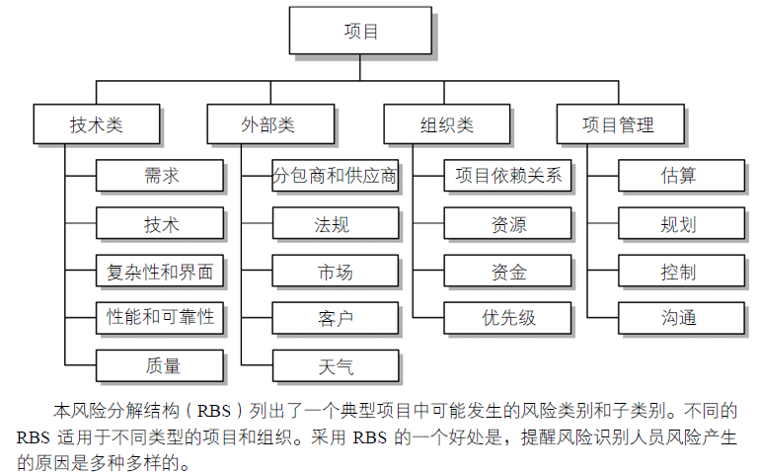
风险分解结构（RBS）
RBS：企业将以往经验所遇到的风险按类别和子类别排列为一种层级结构，用于帮助未来项目快速识别风险。

Slide 96
2. 实施定性风险分析
评估并综合分析风险的发生概率和影响，对风险进行优先排序（教材第5节“用概率与影响矩阵估算风险因子”）
概率影响矩阵。用于评估每个风险的重要性和所需的关注优先级，根据概率和影响的各种组合，把风险划分为低、中、高风险
 | 风险6 | 风险2 风险5
风险4 风险7 | 风险1 风险8
 |  | 风险3
高
概率
中
低
低
中
高
影响

Slide 97
3. 规划风险应对
针对项目目标，制定提高机会、降低威胁的方案和措施
确定和分配风险应对责任人，来实施已获得同意和资金支持的风险应对措施
根据风险的优先级来制定应对措施，并把风险应对所需的资源和活动加进项目的预算、进度计划和项目管理计划中
风险应对措施必须与风险的重要性相匹配，经济、可行
一些组织错误地只处理战略风险和消极风险
目前许多企业在行业的摸爬滚打中取得胜利，是因为他们敢于承担那些创造了良好机会的风险

Slide 98
消极风险或威胁的应对策略
回避。改变项目管理计划，以完全消除威胁。如延长进度、缩小范围等
转移。把某风险的部分或全部消极影响连同应对责任转移给第三方。通常需要支付风险费用，例如保险、外包
减轻。把不利风险事件的概率和/或影响降低到可接受的临界值范围内。例如进行更多的测试、选用比较稳定的供应商
接受。接受风险意味着项目团队决定不为处理某风险而变更项目管理计划，或无法找到任何其他的合理应对策略。通过建立应急储备（成本 、时间）主动接受风险

Slide 99
积极风险或机会的应对策略
开拓。如果组织想要确保机会得以实现，就可对具有积极影响的风险采取本策略。例如把组织中最有能力的资源分派给项目，来缩短完成时间或节约成本
分享。把应对机会的部分或全部责任分配给最能为项目利益抓住该机会的第三方，例如合资公司
提高。识别那些会影响积极风险发生的关键因素，并使这些因素最大化，可以提高机会发生的概率。例如为尽早完成活动而增加资源
接受。当机会发生时乐以利用，但不主动追求

Slide 100
规划风险的成果
整合之前的成果，统一记录在《风险登记册》中；
风险不是一次整理到位，也不是固定不变的，随项目进展如上过程是反复进行的（例如周或月为单位的风险复审）；

Slide 101
试练、作业
小组讨论完成：
为大学生电子商务网站做风险分析，识别至5个风险，并定性分析，制定相应的应对策略：分配责任人、设计应对计划，课上选几个小组分享
课后小组共同完成大学生电子商务项目的规划风险工作，形成《风险登记册》。成果保留，后续的所有练习依此扩展

Slide 102
规划的整合
项目的规划整合又称为项目的综合规划（综合管理），设计到整个项目生命周期中协调所有其他项目管理的知识领域。

Slide 103
规划的整合
项目管理
事
范围
时间
人
人力资源
成本
质量
风险
沟通
采购
干系人管理
整合

Slide 104
整合的意义
将各分项的规划成果整理在一起，从全局的角度指导下一阶段（执行和监控）工作；
项目经理最重要的角色是整合者。项目经理通过沟通进行协调，通过协调进行整合
项目是被计划管着，而不是被某人管着

Slide 106
本章总结
统一整合的规划文档集合
需要什么 人力资源
进度计划
人力资源+人员配备管理
沟通计划
需求+范围+WBS
项目预算
测试计划、测试用例
自制/外购决策+采购文件
风险登记册

Slide 107
Thank You !

